Slide 2
Jak przygotować ucznia do egzaminu maturalnego 2023 w zakresie tworzenia wypowiedzi.
Na podstawie materiałów poszkoleniowych
Agnieszki Romerowicz
Dr Wioletty Kozak
Zapraszamy:
Iwona Gubańska, nauczyciel języka polskiego w III LO w Lesznie, nauczyciel konsultant w CDN w Lesznie,
Edyta Zarembska-Marciniak, nauczyciel języka polskiego w ZS 4 w Lesznie, doradca metodyczny w CDN w Lesznie.

Slide 3
Cz.1.
Co nowego w CKE?
Wymogi wypowiedzi argumentacyjnej w kontekście prawa oświatowego
Niezbędna znajomość kryteriów oceny wypowiedzi pisemnej
Konteksty – „zajawka”
Od czego zacząć ćwiczenia doskonalące umiejętność redagowania wypowiedzi argumentacyjnej?
/więcej w 2. części spotkania/

Slide 4
CO NOWEGO W CKE? Zapewne wszyscy już wiedzą, ale może warto przypomnieć…

Slide 5
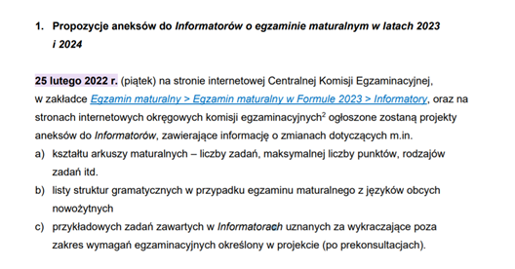

Slide 6
3. Szkolenia dla nauczycieli

Slide 7
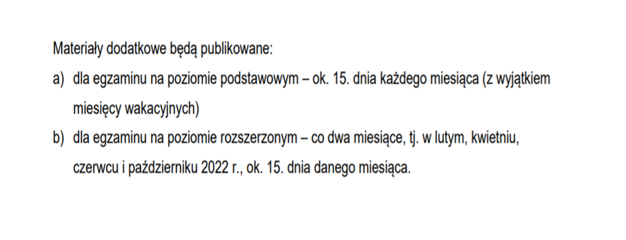
JUŻ JEST :
KONTEKSTOWE CZYTANIE UTWORU LITERACKIEGO

Slide 9
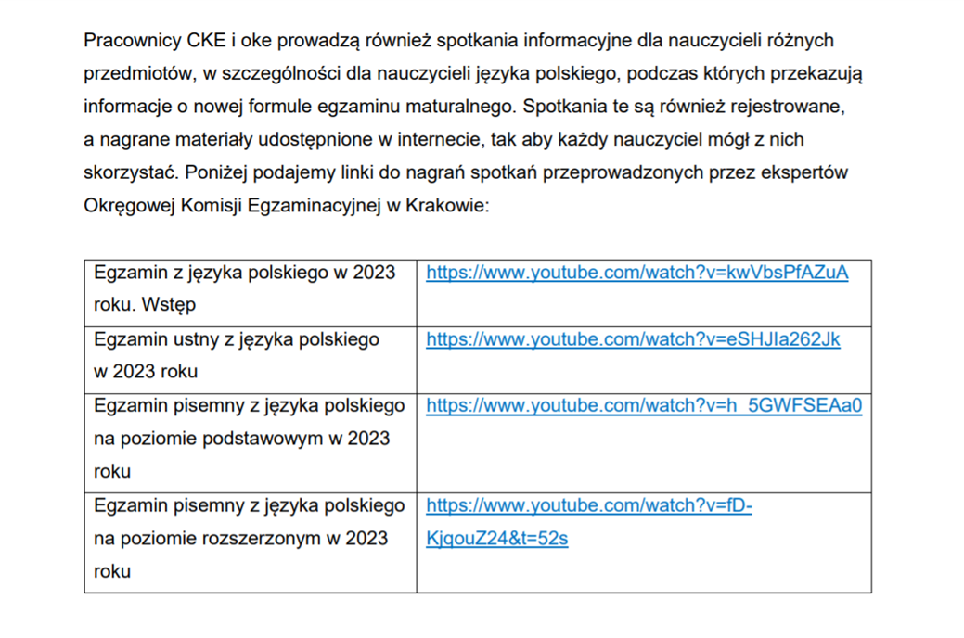

Slide 10
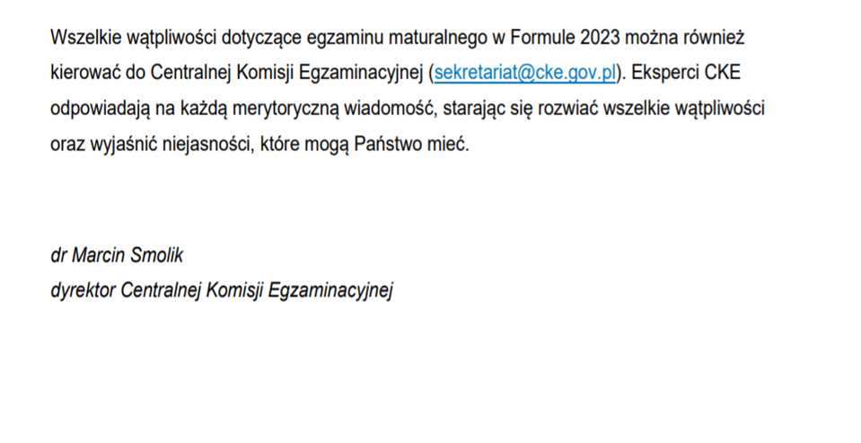
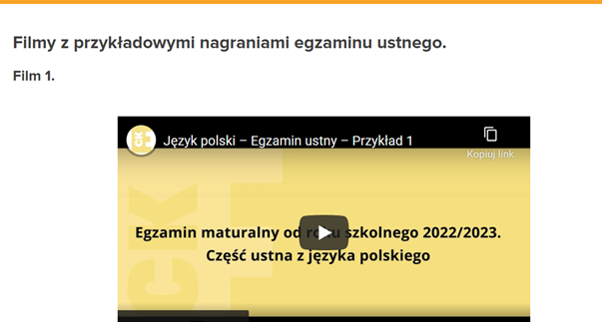
OKE POZNAŃ – DOSZKOLENIE EGZAMINATORÓW

Slide 11
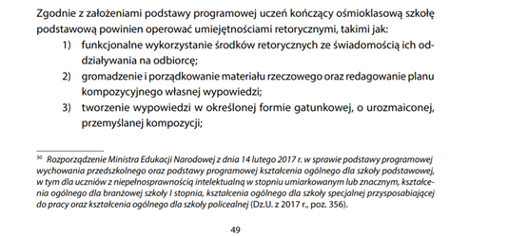
Różne formy wypowiedzi argumentacyjnej

Slide 12
Podstawa programowa
Mówienie i pisanie. Uczeń:
tworzy spójne wypowiedzi w następujących formach gatunkowych: wypowiedź o charakterze argumentacyjnym,
referat, szkic interpretacyjny, szkic krytyczny, definicja,
hasło encyklopedyczne, notatka syntetyzująca.
Tworzy plan kompozycyjny
i dekompozycyjny tekstów o charakterze argumentacyjnym;

Slide 13
PODSTAWA PROGRAMOWA KSZTAŁCENIA OGÓLNEGO DLA CZTEROLETNIEGO LICEUM
OGÓLNOKSZTAŁCĄCEGO I PIĘCIOLETNIEGO TECHNIKUM
Załącznik nr 1
PIĘCIOLETNIEGO TECHNIKUM
Celem kształcenia ogólnego w liceum ogólnokształcącym i technikum jest:
1) traktowanie uporządkowanej, systematycznej wiedzy jako podstawy kształtowania
umiejętności;
2) doskonalenie umiejętności myślowo-językowych, takich jak: czytanie ze
zrozumieniem, pisanie twórcze, formułowanie pytań i problemów, posługiwanie się
kryteriami, uzasadnianie, wyjaśnianie, klasyfikowanie, wnioskowanie, definiowanie,
posługiwanie się przykładami itp.;
3) rozwijanie osobistych zainteresowań ucznia i integrowanie wiedzy przedmiotowej
z różnych dyscyplin;

Slide 14
Rozpoznaje argumentacyjny charakter różnych
konstrukcji składniowych i ich funkcje
w tekście; wykorzystuje je w budowie
własnych wypowiedzi.
Rozpoznaje i określa funkcje tekstu.
Formułuje tezy i argumenty w wypowiedzi
ustnej i pisemnej przy użyciu odpowiednich
konstrukcji składniowych.
Rozumie i stosuje w tekstach retorycznych
zasadę kompozycyjną (np. teza, argumenty,
apel, pointa).
Rozróżnia typy argumentów.
Buduje wypowiedź w sposób świadomy, ze
znajomością jej funkcji językowej,
z uwzględnieniem celu i adresata,
z zachowaniem zasad retoryki.

Slide 15
KONIECZNE ANALIZOWANIE KRYTERIÓW
Cel: wypowiedź argumentacyjna na egzaminie maturalnym
Uczeń musi wiedzieć, co oznaczają kolejne kryteria, jak je powinien rozumieć i co musi ćwiczyć.

Slide 16
dr Renata Bryzek, dr Wioletta Kozak
Wypowiedź argumentacyjna
* wypowiedź jest spójna i logicznie uporządkowana
* styl wypowiedzi jest jednolity, słownictwo stosowne wobec tematu, zróżnicowana składnia (brak słownictwa potocznego, zdania złożone
i wielokrotnie złożone)
* zawiera stanowisko autora pracy wobec problemu określonego w temacie wypowiedzi
* stanowisko jest poparte logicznymi, merytorycznymi argumentami
* argumenty są poparte właściwymi przykładami
* wywód argumentacyjny jest uporządkowany według przyjętego przez autora pracy kryterium (np. argumenty są przedstawione od najbardziej
do najmniej ważnego albo są zapisane w porządku argument – kontrargument)

Slide 17
1. Od początku uczeń musi mieć świadomość, czym są konteksty
i co oznacza ich funkcjonalne wykorzystanie.
3. Pogłębienie i omówienie danego zagadnienia poprzez konteksty nie oznacza konieczności dogłębnej analizy samych kontekstów jako takich; w szczególności nie może prowadzić do dygresji stosowanej niefunkcjonalnie.
2. Kontekst należy rozumieć jako odniesienie się przez
zdającego w pracy do np.: innego utworu literackiego,
historii literatury, teorii literatury, charakteru epoki,
biografii autora, filmu, spektaklu teatralnego, utworu
muzycznego, dzieła plastycznego, mitologii, Biblii,
religii, historii, filozofii, kwestii politycznych, kwestii
społecznych, wybrane przez zdającego w sposób
celowy, przydatne do osadzenia omawianego utworu
w szerszej perspektywie i pogłębionego odczytania
sensów utworu literackiego, do którego zdający
odwołuje się w wypracowaniu.
Informator
PP – 2
PR - 1

Slide 18
Wskazówki przy wprowadzaniu kontekstu do wypracowania:
• kontekst musi być bezpośrednio związany z analizowanym utworem lub problemem zawartym w temacie wypracowania
• kontekst nie może polegać jedynie na „pochwaleniu się swoją wiedzą czy erudycją”, nie mogą to też być informacje luźno związane
z omawianym utworem lub zagadnieniem, ale mają służyć pogłębieniu sensu analizowanego dzieła lub problemu
• wprowadzenie kontekstu nie wymaga tworzenia nowego akapitu, czasem wystarczy jednozdaniowa informacja – ważne, żeby okazała się funkcjonalna.

Slide 19
Przykładowe ćwiczenia w „Materiałach dodatkowych”
Wspólna analiza przykładów
O kontekstach szerzej
na kolejnym spotkaniu.

Slide 20
Od czego zacząć? Oczywiście ćwiczenie różnych form, również krótszych, prowadzi do celu.
Z badań wynika, że częściej osiągamy cel, gdy uzasadniamy swoje stanowisko lub prośbę, niż wtedy, gdy ograniczamy się w swojej wypowiedzi do czystej informacji. (ZPE)
Najlepiej wyjść od problemów bliskich uczniom.
Warto kształtować umiejętność sporządzania planu wypowiedzi.
W ten sposób nauczą się odróżniania przykładu od argumentu.
Przećwiczą rodzaje argumentów.
„Szybka kartka”
KOLORY

Slide 21
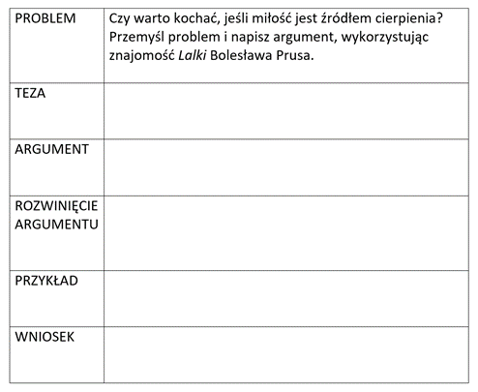
Autorka: Urszula Kuśmierek

Slide 22
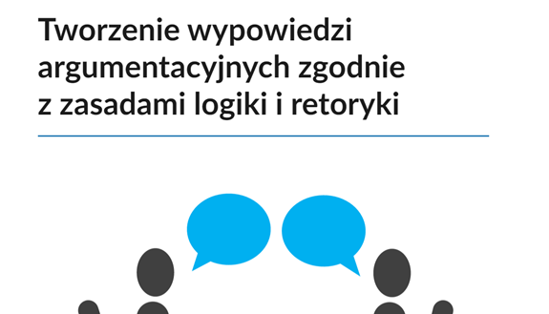
ZPE
https://zpe.gov.pl/a/tworzenie-wypowiedzi-argumentacyjnych-zgodnie-z-zasadami-logiki-i-retoryki/D14Uzaolh
Wybierz jedną odpowiedź z każdego nawiasu i ją uargumentuj, używając nie więcej niż dziesięciu słów.
Filmy lepiej oglądać (w kinie, w domu), ponieważ...
Wakacje wolę spędzać (nad morzem, w górach), ponieważ...
Po zdaniu matury zamierzam (poszukać pracy, pójść na studia), ponieważ...
Polska (powinna, nie powinna) przystąpić do strefy euro, ponieważ...

Slide 23
Ułóż po dwie opozycyjne tezy do poniższych problemów w taki sposób, by pomóc odbiorcy w zorientowaniu się, jakie stanowisko zajmuje nadawca.
Czy dzieciom adoptowanym należy powiedzieć o tym, że są adoptowane?
Czy w Polsce powinno się wykonywać karę śmierci?
Czy należy pozwolić na eutanazję?
Czy tradycyjne listy zostaną wyparte przez e‑maile?
Czy Zakopane powinno być gospodarzem zimowych igrzysk olimpijskich?
Co jest istotniejsze: budowa autostrad czy zachowanie ekosystemu regionu?

Slide 25
PAN TADEUSZ
Rozmowa Sędziego z Telimeną warto przeanalizować z uczniami jako walkę
na argumenty.
Obserwacja argumentów
Jakich argumentów mógłby użyć Sędzia, żeby przekonać Telimenę, że opłaca się wydać Zosię za Tadeusza?

Slide 26
Jak ćwiczyć?
Ćwiczenie 1.
Wyszukiwanie argumentów prezentowanych przez uczestników sporu o Kusego i Sokoła
Uczniowie poszukują w tekście odpowiedzi na pytania:
* np. Czyj pies był lepszy podczas polowania?
Ćwiczenie 2.
Sędziego nauka o grzeczności jako przykład wywodu argumentacyjnego. Od analizy tekstu literackiego do planu rozprawki.

Slide 27
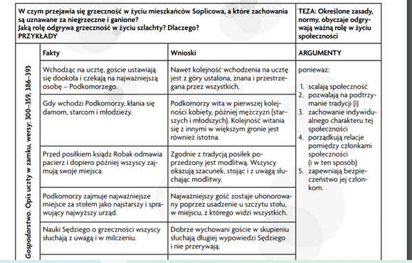

Slide 28
Proponowana tematyka warsztatów
oswajanie tekstów poetyckich,
poezja ulicy – murale,
liryczny hip hop + Czesław Niemen, A. Osiecka…
myślenie pytajne – z fotografiami Czufut – Kale,
pytania uniwersalne do interpretacji poezji
propozycje metodyczne doradców metodycznych i nauczycieli konsultantów - padlet,
analiza tekstów kultury – MALOWIDŁA Z LASCAUX – ZBIGNIEW HERBERT, LASCAUX,
uniwersalizm wartości – wprowadzenie do renesansu poprzez fraszki J. Kochanowskiego,
katalogi i zestawy ćwiczeń,
mówca, coach potrzebny Joannie Podborskiej,
doskonalenie kompetencji w zakresie formułowania, uzasadniania sądów na temat dzieł literackich oraz innych tekstów kultury,
redagowanie własnych wypowiedzi ustnych i pisemnych,
zamieszanie wokół „wypracowań na poziomie podstawowym i rozszerzonym” - materiał dr W. Kozak oraz A. Romerowicz.

Slide 29
Jak oswajać z uczniami metafory?
Warto zaproponować ćwiczenia w tym zakresie.
Zgromadź metafory, którymi posługujemy się w języku i pojawiają się tam elementy ludzkiego ciała, nazwy zwierząt…
Jakich bohaterów literackich mogą charakteryzować?
umywać ręce
być ślepym na czyjąś krzywdę
ma łeb do interesu
ten ma nosa
leżeć brzuchem do góry
On to ma plecy

Slide 30
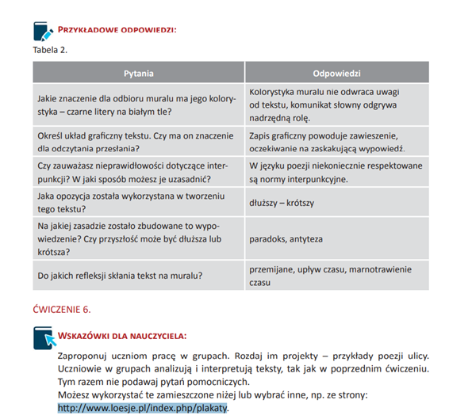
Loesje Polska - warsztaty, kreatywne pisanie, plakaty, kalendarze

Slide 32
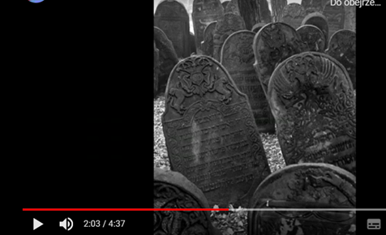
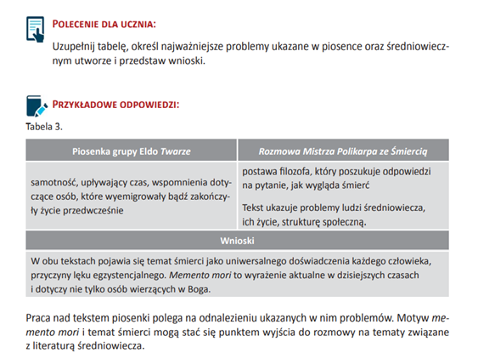
Liryczny hip hop i Polikarp
Eldo & HiFi Banda - Twarze Tekst - Bing video

Slide 33
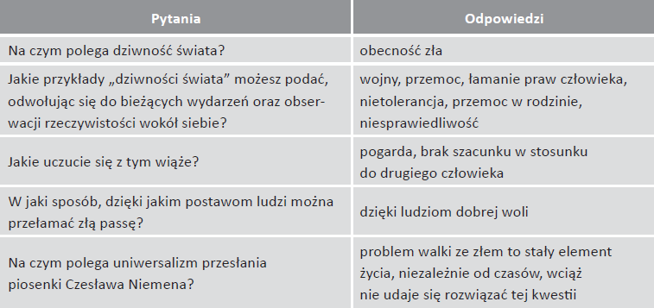
Od metafory do piosenki – oswajanie poezji
Jakie macie Państwo propozycje pracy z tekstem Cz. Niemena Dziwny jest ten świat https://www.youtube.com/watch?v=wTjLZwpmufw
Poszukajmy lektur, motywów, do których możemy ten tekst wykorzystać.

Slide 34
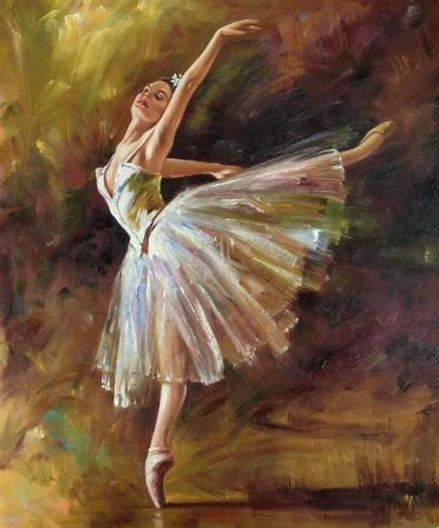
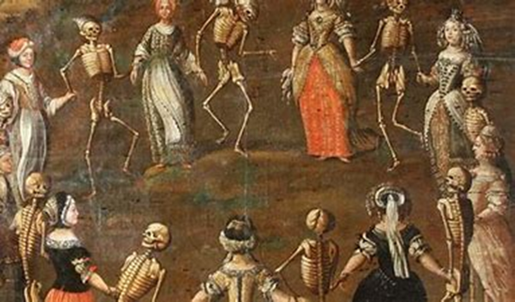
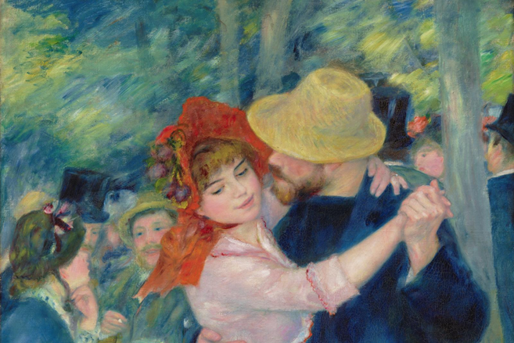
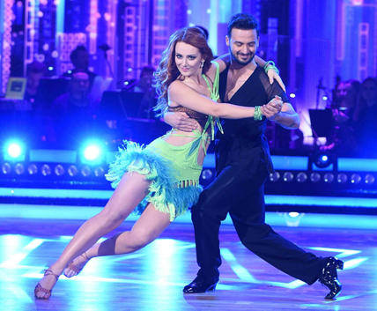
Niech żyje bal
Motyw tańca w literaturze i sztuce.

Slide 35
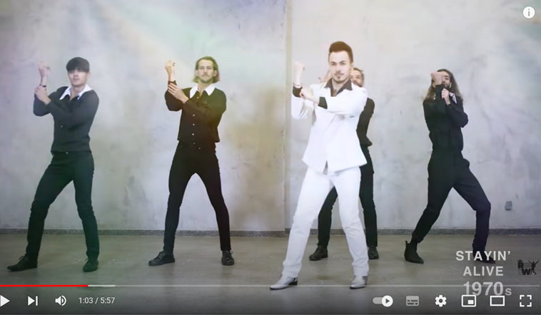
Carpe diem – danse macabre – vanitas – memento mori
WPROWADZENIE Historia tańca (wiedza o kulturze) - towarzyszy człowiekowi od zawsze. Pierwsze zapiski w literaturze pojawiły się w starożytności (Homer, Stary Testament). Dawniej tańczono przed walkami, dla sprowadzenia deszczu lub ze względu na inne rytuały.
https://www.youtube.com/watch?v=p-rSdt0aFuw
Uczniowie poszukują tekstów kultury – motyw tańca.

Slide 36
Myślenie pytajne – z fotografiami Czufut – Kale
Przeczytaj sonet Adama Mickiewicza Droga nad przepaścią Czufut-Kale. Zastanów się, co w wierszu jest dla ciebie niezrozumiałe lub niezwykłe, co zwróciło twoją uwagę lub co cię zaintrygowało. Zapisz pytanie na karteczce samoprzylepnej. Możesz zadać więcej pytań, ale każde powinieneś zapisać na osobnej karteczce.
Co zobaczył Pielgrzym przez świata szczeliny?
• Jak to możliwe, żeby jeździec powierzał swój rozum końskim kopytom?
• Gdzie znajduje się studnia Al-Kairu?
• Dlaczego źrenica spadła i nie uderza o dno studni?
• Czym jest studnia?
• Jakie znaczenie ma przepaść?
• Jak wygląda przestrzeń, sytuacja z punktu widzenia konia?
• Jakie znaczenie ma motyw podróży, drogi?
• Kim jest Mirza?
• Co myślał Mirza?
• Czym są świata szczeliny?
Możesz zaproponować poszczególnym grupom różne kierunki interpretacji wskazane przez pytania. Nie nazywaj poszczególnych szkół interpretacyjnych – badania kulturowe, strukturalizm, semiotyka, hermeneutyka, dekonstrukcja – ale wskaż uczniom, nad jakimi zagadnieniami mają pracować.
Przypominajka, Wszystko jest poezja, s.27

Slide 37
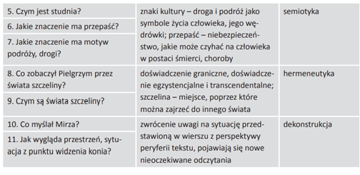

Slide 39
Propozycje ćwiczeń przygotowane przez uczestników szkolenia ORE i CKE
Dziurawiec według metody prof. Dyduchowej –
P. Anna Nakielska- Kowalska.
Konspekt tekstu argumentacyjnego – P. Beata Kapela-Bagińska.
Przed maturą – pamiętaj – P. Violetta Dudziak.
Szybka kartka - P. Urszula Kuśmierek.
Słownictwo argumentacyjne – CDN Leszno.
Ćwiczymy streszczanie – CDN Leszno.
Zapraszam do
https://padlet.com/edytazarembskamarciniak/lg5ioabb1awcu6pw

Slide 40
Jakie wartości są ważne w życiu człowieka? Rozważania inspirowane wybranymi fraszkami Jana Kochanowskiego.
Wprowadzenie do epoki poprzez teksty literackie.

Slide 41
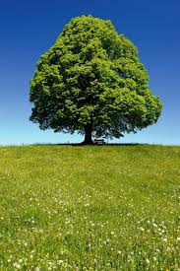
https://epodreczniki.pl/a/z-pamietnika-polskiego-szlachcica-czyli-fraszki-jana-kochanowskiego/Dxclic0Gf
Aksjologia według
Jana Kochanowskiego

Slide 42
Interpretacja utworu poetyckiego
Kim jest nadawca wiersza?
Do kogo się zwraca?
Co jest tematem utworu?
Jakie wartości są szczególnie ważne dla osoby mówiącej? Wymień je i zakreśl cytat w tekście to potwierdzający.
Uzupełnij klasową mapę myśli dotyczącą ważnych wartości opisanych w utworze.
W centrum zapisz tytuł wiersza – kolejne konary to wartości, następne od nich odchodzące to cytaty.
Pamiętaj o jednolitym kolorze. Możesz uzupełnić mapę myśli rysunkami, które symbolizują wartości.

Slide 43
JAN KOCHANOWSKI
Na lipę
Gościu, siądź pod mym liściem, a odpoczni sobie!
Nie dojǳie cię tu słońce, przyrzekam ja tobie,
Choć się nawysszej wzbĳe, a proste promienie
Ściągną pod swoje drzewa rozstrzelane cienie.
Tu zawżdy chłodne wiatry z pola zawiewają,
Tu słowicy, tu szpacy wǳięcznie narzekają.
Z mego wonnego kwiatu pracowite pszczoły
Biorą miód, który potym szlachci pańskie stoły.
A ja swym cichym szeptem sprawić umiem snadnie(bez trudu),
Że człowiekowi łacno (łatwo) słodki sen przypadnie.
Jabłek wprawǳie nie roǳę, lecz mię pan tak kłaǳie
Jako szczep napłodniejszy w hesperyskim saǳie¹.
¹hesperyjski sad— w ogroǳie Hesperyd rosły,
według podań greckich, drzewa o złotych owocach.
Kim jest nadawca wiersza?
Do kogo się zwraca?
Co jest tematem utworu?
Jakie wartości są szczególnie ważne dla osoby mówiącej? Wymień je i zakreśl cytat w tekście to potwierdzający.
Uzupełnij klasową mapę myśli dotyczącą ważnych wartości opisanych w utworze.
W centrum zapisz tytuł wiersza – kolejne konary to wartości, następne od nich odchodzące to cytaty.
Pamiętaj o jednolitym kolorze. Możesz uzupełnić mapę myśli rysunkami, które symbolizują wartości.

Slide 44
Jan Kochanowski, Na zdrowie
Szlachetne zdrowie, Nikt się nie dowie, Jako smakujesz, Aż się zepsujesz. Tam człowiek prawie Widzi na jawie I sam to powie, Że nic nad zdrowie Ani lepszego, Ani droższego; Bo dobre mienie, Perły, kamienie, Także wiek młody I dar urody, Miejsca wysokie, Władze szerokie Dobre są, ale – Gdy zdrowie w cale. Gdzie nie masz siły, I świat niemiły. Klejnocie drogi, Mój dom ubogi Oddany tobie Ulubuj sobie!
Kim jest nadawca wiersza?
Do kogo się zwraca?
Co jest tematem utworu?
Jakie wartości są szczególnie ważne dla osoby mówiącej? Wymień je i zakreśl cytat w tekście to potwierdzający.
Uzupełnij klasową mapę myśli dotyczącą ważnych wartości opisanych w utworze.
W centrum zapisz tytuł wiersza – kolejne konary to wartości, następne od nich odchodzące to cytaty.
Pamiętaj o jednolitym kolorze. Możesz uzupełnić mapę myśli rysunkami, które symbolizują wartości.

Slide 45
Jan Kochanowsk,i Na dom w Czarnolesie
Panie, to moja praca, a zdarzenie Twoje;
Raczyż błogosławieństwo dać do końca swoje!
Inszy niechaj pałace marmórowe (marmurowe) mają
I szczerym złotogłowem ściany obijają,
Ja, Panie, niechaj mieszkam w tym gnieździe ojczystym,
A Ty mię zdrowiem opatrz i sumnieniem czystym,
Pożywieniem ućciwym, ludzką życzliwością,
Obyczajmi znośnymi, nieprzykrą starością.
Kim jest nadawca wiersza?
Do kogo się zwraca?
Co jest tematem utworu?
Jakie wartości są szczególnie ważne dla osoby mówiącej? Wymień je i zakreśl cytat w tekście to potwierdzający.
Uzupełnij klasową mapę myśli dotyczącą ważnych wartości opisanych w utworze.
W centrum zapisz tytuł wiersza – kolejne konary to wartości, następne od nich odchodzące to cytaty.
Pamiętaj o jednolitym kolorze. Możesz uzupełnić mapę myśli rysunkami, które symbolizują wartości.

Slide 47
Wartości ważne dla mnie…
WARTOŚCIOWY
1. «mający dużą wartość materialną»
2. «mający dobrą jakość, wysoki poziom»
3. «mający wiele zalet»

Slide 48
Praca domowa
Przygotuj 5-7 minutową wypowiedź wybierając jeden z tematów.
Czego mogą nauczyć współczesnego człowieka fraszki Jana Kochanowskiego?
Jakimi wartościami kieruje się w życiu człowiek, który jest dla mnie wzorem do naśladowania?

Slide 49
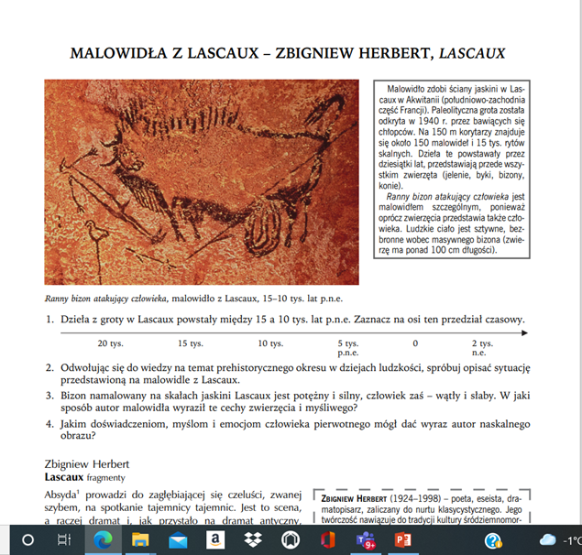
MALOWIDŁA Z LASCAUX – ZBIGNIEW HERBERT, LASCAUX
Propozycje PWN – korespondencja sztuk

Slide 50
Wszystko jest poezja, s. 19
Katalog środków stylistycznych

Slide 52
Ważne wyzwania są poza czasoprzestrzenią
Zapisz, co może się kojarzyć z pojęciem bezdomności (jakie przedmioty, działania, postawy, itp.).
Narysuj lub namaluj obraz przedstawiający problem bezdomności do umieszczenia na okładce powieści Stefana Żeromskiego Ludzie bezdomni. 3. Wykorzystując znajomość losów głównego bohatera powieści, zaplanuj kilka kadrów z filmu poświęconego Tomaszowi Judymowi, ujmujących najważniejsze wydarzenia z jego życia. Nadaj tytuł poszczególnym kadrom i krótko opisz ich treść. Nadaj tytuł filmowi.
Rozważ, jak decyzja o rozstaniu podjęta przez Judyma wpłynęła na Joannę. Napisz list w imieniu Joanny, w którym przedstawisz jej odczucia i emocje.
Potraktuj rozstanie Judyma z Joanną jako początek jej nowego życia. Opowiedz o dalszych losach bohaterki.

Slide 53
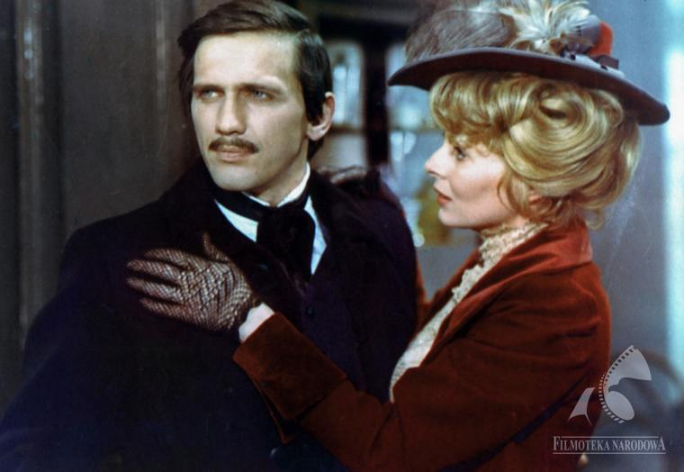
Coachingowe wsparcie dla Joanny Podborskiej.

Slide 54
Ubierzmy cele kobiety w 5Q
Czego może zrobić więcej, aby osiągnąć cel?
Czego może robić mniej, aby osiągnąć cel?
Co może czynić inaczej, aby osiągnąć cel?
Co może przestać robić, aby osiągnąć cel?
Co może zacząć robić, aby osiągnąć cel?

Slide 55
Koło życia
Która z zaznaczonych ósemek w największym stopniu wpływa na pozostałe?
W których obszarach Joanna może zwiększyć poziom swojego zadowolenia?
Co warto zrobić, aby oczekiwany poziom satysfakcji osiągnąć?
Jaki wpływ będzie mieć zwiększenie poziomu satysfakcji z jednego z obszarów na pozostałe?
Którym obszarem chcesz się zająć w pierwszej kolejności, aby obraz całego koła poprawił się?
Jak będzie wyglądało Jej życie, gdy zajmie się tym obszarem?

Slide 56
Okno Johari
Joseph Luft i Harrington Ingham

Slide 57
Coach zapytałby – co jeszcze… tabelka poszerzająca

Slide 58
Mapa zasobów

Slide 59
GROW czy RGOW?

Slide 60
Od tekstów literackich do tekstu własnego –
tworzenie szkicu krytycznego
Scenariusze zajęć dla doradców metodycznych z zakresu języka polskiego

Slide 61
Szkic krytyczny – tworzenie tekstu
Scenariusze zajęć dla doradców metodycznych z zakresu języka polskiego
A. a) Proszę przeczytać sonety Adama Mickiewicza „Stepy akermańskie”,
„Burza” i określić łączące je elementy (np. temat, zagadnienie, gatunek, rodzaj), a następnie zaproponować temat szkicu krytycznego
elementy wspólne, np. podróż, romantyczny pielgrzym, człowiek, natura, nostalgia itd.
temat szkicu krytycznego.

Slide 62
Szkic krytyczny – tworzenie tekstu
Scenariusze zajęć dla doradców metodycznych z zakresu języka polskiego
b) Proszę zgromadzić podstawowe informacje o przedstawionym w temacie pracy autorze, utworach.
Np.
Mickiewicz jako poeta, romantyk, pielgrzym, tułacz
„Sonety krymskie” jako dziennik podróży, tęsknota za ojczyzną i fascynacja kulturą Orientu

Slide 63
Szkic krytyczny – tworzenie tekstu
Scenariusze zajęć dla doradców metodycznych z zakresu języka polskiego
c) Proszę wskazać, wyjaśnić i omówić stosowne, możliwe konteksty (np. literacki, historyczny, biograficzny).
Np.
przyczyny opuszczenia przez poetę Litwy, okoliczności podróży na Krym;
zniewolenie narodu, zabory;
romantyczny poeta, romantyczny podróżnik;
„Sonety krymskie” jako cykl;
jako kontekst (lub wskazówkę napisania szkicu) można wykorzystać również załączone w Vademecum teksty (Jacka Brzozowskiego lub Juliana Przybosia) poświęcone poezji Mickiewicza.

Slide 64
Rodzaje akapitów - przypomnienie
Scenariusze zajęć dla doradców metodycznych z zakresu języka polskiego
Akapity analityczne – wprowadzają nową myśl, wypowiedzenie tematowe, zawierające stwierdzenie ogólne, które nadaje porządkujący sens bardziej szczegółowym treściom rozwijanym w kolejnych zdaniach.
Akapity syntetyczne – wypowiedzenie tematowe zamieszczone jest na końcu, pełni wówczas rolę wniosku, którego przesłanki zawarte są w rozwinięciu, lub puenty, efektownie zamykającej wywód.
Akapity łącznikowe – nie zawierają nowych myśli, ponieważ służą do spajania większych części tekstu. Mogą również podsumowywać jakieś fragmenty rozważań bądź stanowić
wprowadzenie do fragmentów po nich następujących. Są zazwyczaj krótsze od akapitów, które je otaczają.
Akapity synonimiczne także nie zawierają nowych myśli, bo mają na celu sparafrazowanie, przekazanie innymi słowami myśli znajdującej się w akapicie poprzedzającym.

Slide 65
Tworzenie szkicu krytycznego – terminy i środki językowe
Scenariusze zajęć dla doradców metodycznych z zakresu języka polskiego
E. Proszę przeanalizować zredagowane akapity i połączyć je w logiczną i spójną całość treściową, dokonać korekt językowych i stylistycznych, zwracając uwagę na słownictwo:
wykorzystanie słownictwa związanego z tematem pracy, epoką, prądem artystycznym itp., ze szczególnym uwzględnieniem i wyjaśnieniem pojęć abstrakcyjnych.
użycie wyrazów i określeń bliskoznacznych do często występujących w pracy słów (np. autor
– pisarz, poeta, artysta, twórca, itd.; utwór – tekst, dzieło, wiersz, sonet, powieść, nowela, opowiadanie, itd. – zwrócenie uwagi na treść i zakres znaczeniowy wyrazów, dobór słów właściwych ze względu na rodzaj, gatunek literacki).
użycie określeń peryfrastycznych (np. Mickiewicz – autor „Pana Tadeusza”; „Pan Tadeusz” – narodowa epopeja Polaków).
użycie bliskoznacznych czasowników i określeń umożliwiających różnicowanie konstrukcji składniowych w pracy (np. być – stać się, zostać, okazać się, objawić się, pojawić się, itd. – zwrócenie uwagi na różnice znaczeniowe).

Slide 66
Tworzenie szkicu krytycznego – wartościowanie i ocena
Scenariusze zajęć dla doradców metodycznych z zakresu języka polskiego
E. Proszę przeanalizować zredagowane akapity i połączyć je w logiczną i spójną całość treściową, dokonać korekt językowych i stylistycznych, zwracając uwagę na:
użycie określeń wartościujących, oceniających (np. utwór – znakomity, przeciętny, ciekawy, intrygujący, zadziwiający, itp.);
użycie zdrobnień i zgrubień (np. dzieło – dziełko, wiersz – wierszyk, nowela – nowelka);
użycie wyrazów modalnych (np. należy, można, warto, itd.);
użycie wyrazów i wyrażeń niewchodzących w związki składniowe z innymi wyrazami w zdaniu (np. zapewne, właściwie, ponadto, przede wszystkim, przecież, także, aczkolwiek, odwrotnie, ponadto, przy tym, poza tym, także, właśnie, również, znowu, natomiast, w gruncie rzeczy,
w dodatku, tymczasem, w istocie, w rzeczywistości, wreszcie, za to, widocznie, przeciwnie,
jednak, nie sposób, itd.).

Slide 67
Tworzenie szkicu krytycznego – spójność
Scenariusze zajęć dla doradców metodycznych z zakresu języka polskiego
E. Proszę przeanalizować zredagowane akapity i połączyć je w logiczną i spójną całość treściową, dokonać korekt językowych i stylistycznych, zwracając uwagę na:
użycie wskaźników nawiązania (zaimków – np. to, on, ów, temu; zaimków przysłownych, przysłówków – np. tu, tam, tymczasem, gdzie; spójników i wyrażeń spójnikowych, np. ale, więc, toteż, chociaż, oto, otóż, bo, bowiem, a więc, tak więc, i oto, dlatego właśnie, itd.);
użycie środków językowych uwydatniających myślowy porządek (np. analizowałem dotychczas…, teraz przejdę do…, oto przykład…, ilustracją myśli może być…, chciałbym zwrócić uwagę na…, z tego wynika, że; z dotychczasowych rozważań…, nasuwa się pytanie, czy…; pojawia się wątpliwość…, jak się okazuje…);
użycie środków wyliczających (np. najpierw omówię…, a potem…, tyle o… a teraz o…; można to rozumieć w dwojaki sposób…, dotyczy to kilku spraw…, są dwie możliwości…, jest wiele przyczyn…, przede wszystkim…, następnie…, po pierwsze…, po drugie…, z jednej strony…,
z drugiej strony…, z kolei….);
użycie podstawowych składniowych mechanizmów spajających: szyku przestawnego, elipsy, paralelizmu składniowego, transformacji składniowych.

Slide 68
Szkic krytyczny – ćwiczenia
Scenariusze zajęć dla doradców metodycznych z zakresu języka polskiego
Słownikowo-frazeologiczne:
gromadzenia wyrazów wokół danego tematu (nazw przedmiotów, zjawisk, cech, czynności);
używanie trafnych określeń spośród wyrazów bliskoznacznych, praktyczne wykorzystywanie przenośni, porównań, epitetów;
zastępowanie powtarzających się wyrazów synonimami, omówieniami (peryfraza, synekdocha);
dobieranie wyrazów o znaczeniu przeciwnym;
gromadzenie wyrazów i wyrażeń modalnych;
gromadzenie słownictwa oceniającego.
R. Jedliński, Gatunki publicystyczne w szkole średniej

Slide 69
Wróćmy do zasobów padletu
https://padlet.com/edytazarembskamarciniak/lg5ioabb1awcu6pw
Zamieszanie wokół cech gatunkowych tekstów tworzonych przez ucznia:
wypowiedź argumentacyjna;
rozprawka;
szkic krytyczny;
esej
Według prezentacji dla doradców metodycznych P. dr W. Kozak.

Slide 70
Wypowiedź argumentacyjna na lekcjach języka polskiego
Szkoła podstawowa
Szkoła ponadpodstawowa
Klasy IV-VI
tekst o charakterze argumentacyjnym
Klasy VII-VIII
przemówienie
rozprawka
Zakres podstawowy
wypowiedź o charakterze argumentacyjnym
szkic interpretacyjny
szkic krytyczny
Zakres rozszerzony
interpretacja porównawcza
esej

Slide 71
Cechy wypowiedzi argumentacyjnej
zawiera stanowisko autora pracy wobec problemu określonego w temacie wypowiedzi
stanowisko jest poparte logicznymi, merytorycznymi argumentami
argumenty są poparte właściwymi przykładami
wywód argumentacyjny jest uporządkowany według przyjętego przez autora pracy kryterium (np. argumenty są przedstawione od najbardziej do najmniej ważnego albo są zapisane w porządku argument – kontrargument)
wypowiedź jest spójna i logicznie uporządkowana
styl wypowiedzi jest jednolity, słownictwo stosowne wobec tematu, zróżnicowana składnia (brak słownictwa potocznego, zdania złożone i wielokrotnie złożone)

Slide 72
Teza
TEZA = TEMAT + STANOWISKO AUTORA

Slide 73
Struktura argumentacji
W swojej wypowiedzi chcę potwierdzić, że to jest słuszne, ponieważ
TEZA
ŻĄDANIE
ARGUMENTY: 1, 2,3…
T. Pszczołowski, Umiejętność przekonywania i dyskusji.
Więcej na ten temat - padlet

Slide 74
Konteksty…
Literacki
Historyczny
Biograficzny
Historycznoliteracki
Kulturowy
Religijny
Filozoficzny
Egzystencjalny
Ale to już temat na kolejne spotkanie ;)

Slide 76
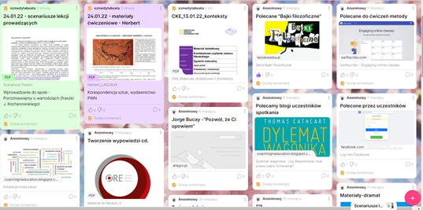
Refleksje z dzisiejszego spotkania:
???

Slide 78
Zapraszamy do kontaktu: www.cdn.leszno.pl
Polecane:
www.cdn.leszno.pl Najbliższe szkolenia
www.cdn.leszno.pl Materiały do pobrania
www.cdn.leszno.pl Studia Podyplomowe
www.cdn.leszno.pl Kursy online
Facebook fanpage: Centrum Doskonalenia Nauczycieli w Lesznie
Facebook/fanpage/Grupa: Przyjaciele Centrum Doskonalenia Nauczycieli w Lesznie
Facebook/fanpage/Grupa: Doradcy Metodyczni CDN Leszno polecają
Facebook/fanpage/Grupa: Studia Podyplomowe CDN Leszno
Facebook/fanpage/Grupa: mailto:https://www.facebook.com/groups/3475040692558844
Kanał YouTube: CDN Leszno

